Slide 1
المرحلة 1
6
5
3
مراجعة
الدرس 12
الدرس 11
الدرس 10
الدرس 9

Slide 2






أيقونات توجيهية
الإسناد في الممارسة الموجهة
توجيهات الأستاذ
تعيين تلميذ للإجابة
أمر للشريحة الموالية بعد عرض الفيديو
عمل ثنائي
عرض فيديو

Slide 3

برمجة الأسبوع الثالث
(ة)خاص بالأستاذ
الدرس 10
الدرس 9
الدرس 1
تَجْمِيعَاتٌ وَتَوْلِيفَاتٌ (2)
تفكيك وتركيب الأعداد الصحيحة الطبيعية
تَجْمِيعَاتٌ وَتَوْلِيفَاتٌ (1)
الدرس 12
الدرس 11
حل مسائل
اَلْمُتَوَسِّطُ الْحِسَابِيُّ وَٱلْمَدَى
مراجعة
مراجعة وتثبيت دروس الأسبوع

Slide 4
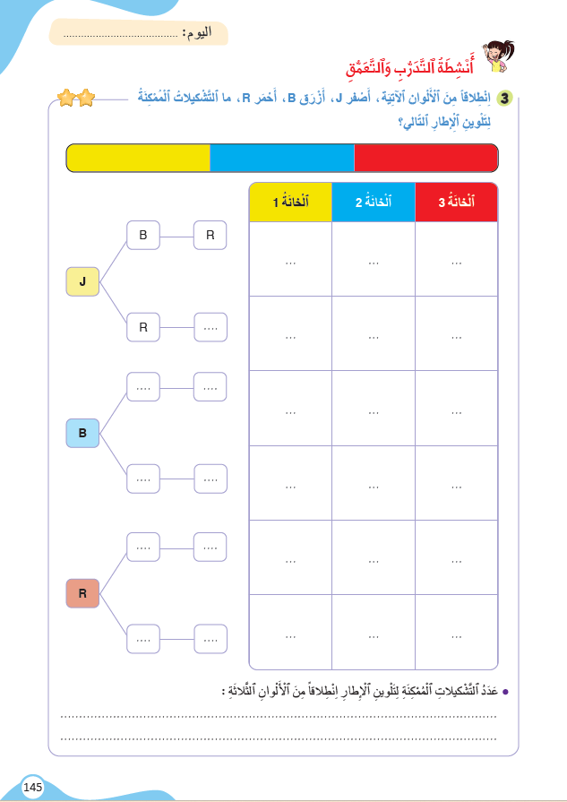
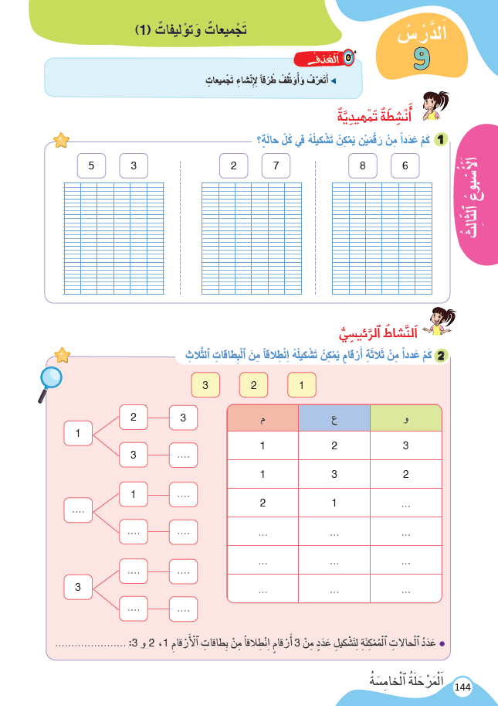
درس اليوم
(ة)خاص بالأستاذ
تَجْمِيعَاتٌ وَتَوْلِيفَاتٌ (1)

Slide 5


(ة)خاص بالأستاذ
مراحل الدرس
1
افتتاح الدرس
1
10
1
2
نمذجة
05
1
ممارسة موجهة
3
20
1
ممارسة مستقلة
4
15
1
اختتام الدرس
5
05

Slide 6
(ة)خاص بالأستاذ
عند نهاية الدرس
على الأقل 80% من المتعلمين سيكونون قادرين على:
تَعَرُّفِ وَتَوْظِيفِ طُرُقٍ لِإِنْشَاءِ تَجْمِيعَاتٍ

Slide 7



مرحباً سنتابع درسا جديدا مع مجد وندى

Slide 8

(ة)خاص بالأستاذ
افتتاح الدرس
1
الحساب الذهني
مراجعة

Slide 9


سنبدأ الحساب الذهني. خذوا كراسات الحساب الذهني ص 25؛

Slide 10
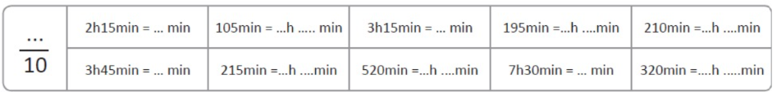
لديكم دقيقة لحساب هذه العمليات. دوّنوا النتيجة فقط في كراساتكم.

Slide 11
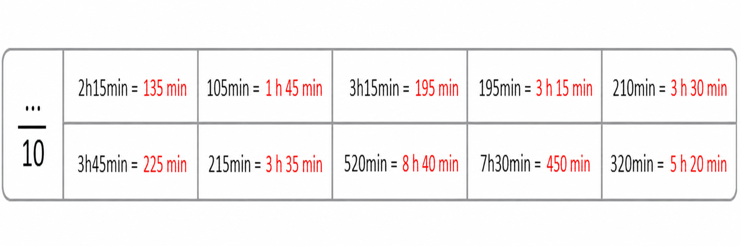
صححوا، لديكم دقيقة واحدة

Slide 12
(ة)خاص بالأستاذ
افتتاح الدرس
1
الحساب الذهني
مراجعة

Slide 13
لاحظوا الإجابتين التاليتين من الحساب الذهني
من يقوم ليشرح لنا كيف أنجزنا التحويلات
2
1

Slide 14

خذوا الألواح

Slide 15
ضعوا وأنجزوا ما يلي
2h 15 min + 1h 20 min = …

Slide 16
ارفعوا الألواح

Slide 17
صححوا. من يشرح لنا كيف توصل للنتيجة
+ | 2h | 15 min
 | 1h | 20 min
= | 3 h | 35 min

Slide 18
ضعوا وأنجزوا ما يلي
5h 15 min - 3h 07min = …

Slide 19
صححوا. من يشرح لنا كيف توصل للنتيجة
- | 5h | 15 min
 | 3h | 07 min
= | 2h | 08 min

Slide 20
على ألواحكم، احسبوا المدة الزمنية
بَدَأَ عَرْضُ مَسْرَحِيَّةٍ فِي 9h 45min1 وانْتَهَى فيِ 21h 15min . مَا مُدَّتُهَا؟

Slide 21
ارفعوا الألواح

Slide 22
صححوا. من يشرح لنا كيف توصل للنتيجة
- | 21h | 15 min
 | 19h | 45 min
= | 1 h | 30 min
مُدَّةُ العَرْضِ المَسْرَحِي: 1 h 30 min

Slide 23
(ة)خاص بالأستاذ
النمذجة
2
2
أَتَعَرَّفُ وَأُوَظِّفُ طُرُقًا لِإِنْشَاءِ تَجْمِيعَاتٍ

Slide 24
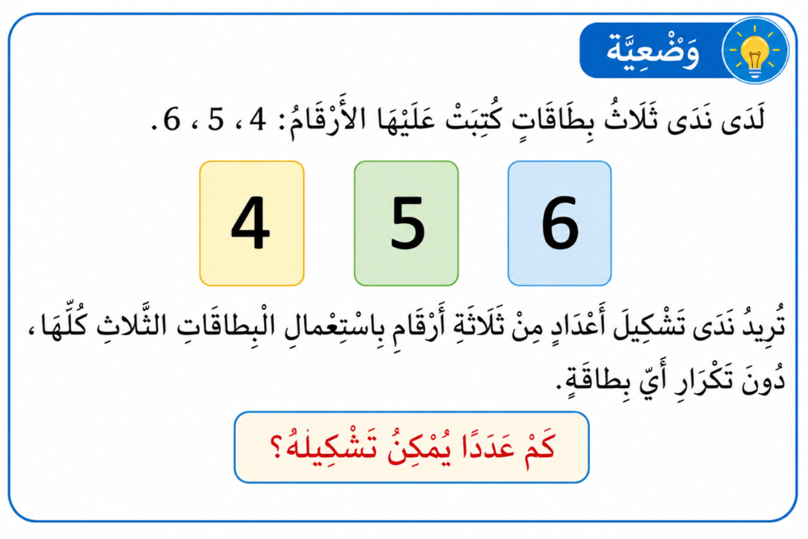
سَنَتَعَلَّمُ اَلْيَوْمَ كَيْفَ نُنَظِّمُ اَلْحَالاَتِ اَلْمُمْكِنَةَ بِٱسْتِعْمَالِ مُخَطَّطِ اَلشَّجَرَةِ وَٱلْجَدْوَلِ.
لَدى نَدى ثَلاثُ بِطاقاتٍ كُتِبَتْ عَلَيْها الْأَرْقامُ: 4؛ 5؛ 6.
تُريدُ نَدى تَشْكيلَ أَعْدادٍ مِنْ ثَلاثَةِ أَرْقامٍ بِٱسْتِعْمالِ ٱلْبِطاقاتِ ٱلثَّلاثِ كُلِّها، دونَ تَكْرارِ أَيِّ بِطاقَةٍ.
كَمْ عَدَدًا يُمْكِنُ تَشْكيلُهُ؟

Slide 25
بِدَايَةً أَقْرَأُ وَأَفْهَمُ اَلْوَضْعِيَّةَ
لَدى نَدى ثَلاثُ بِطاقاتٍ كُتِبَتْ عَلَيْها الْأَرْقامُ: 4؛ 5؛ 6.
تُريدُ نَدى تَشْكيلَ أَعْدادٍ مِنْ ثَلاثَةِ أَرْقامٍ بِٱسْتِعْمالِ ٱلْبِطاقاتِ ٱلثَّلاثِ كُلِّها، دونَ تَكْرارِ أَيِّ بِطاقَةٍ.
كَمْ عَدَدًا يُمْكِنُ تَشْكيلُهُ؟

Slide 26
اَلْمَطْلُوبُ هُوَ أَنْ: أُكَوِّنَ أَعْدَادًا مِنْ ثَلَاثَةِ أَرْقَامٍ. وَأَعْرِفَ عَدَدَ الحَالَاتِ المُمْكِنَةِ
لَدى نَدى ثَلاثُ بِطاقاتٍ كُتِبَتْ عَلَيْها الْأَرْقامُ: 4؛ 5؛ 6.
تُريدُ نَدى تَشْكيلَ أَعْدادٍ مِنْ ثَلاثَةِ أَرْقامٍ بِٱسْتِعْمالِ ٱلْبِطاقاتِ ٱلثَّلاثِ كُلِّها، دونَ تَكْرارِ أَيِّ بِطاقَةٍ.
كَمْ عَدَدًا يُمْكِنُ تَشْكيلُهُ؟

Slide 27
سَأَسْتَعْمِلُ مُخَطَّطَ شجَرَةِ الاِخْتِيَارَاتِ وجَدْوَلاً بثَلَاثِ خَانَاتٍ
اَلْمِئاتُ | اَلْعَشَراتُ | اَلْوَحَداتُ

Slide 28
أَبْدَأُ بِبِطَاقَةِ ٱلرَّقْمِ 4 أَضَعُهُ فِي مُخَطَّطِ الشَّجَرَةِ وَأَكْتُبُهُ فِي خَانَةِ اَلْمِئَاتِ.
.
.
4
اَلْمِئاتُ | اَلْعَشَراتُ | اَلْوَحَداتُ
4
.
.

Slide 29
بعد أن حددت رقم المئات لدي إمكانيتين لرقم العشرات ورقم الوحدات
حصلت على العددين 456 و 465
5
6
4
اَلْمِئاتُ | اَلْعَشَراتُ | اَلْوَحَداتُ
4 | 5 | 6
4 | 6 | 5
6
5

Slide 30
خذوا ألواحكم – اكتبوا العددين الممكنين بحيث رقم المئات هو 5
5
6
4
اَلْمِئاتُ | اَلْعَشَراتُ | اَلْوَحَداتُ
4 | 5 | 6
4 | 6 | 5
5
6
5
5

Slide 31
صححوا – العددان هما
5
6
4
اَلْمِئاتُ | اَلْعَشَراتُ | اَلْوَحَداتُ
4 | 5 | 6
4 | 6 | 5
5 | 4 | 6
5 | 6 | 4
6
5
4
6
5
6
4

Slide 32
خذوا ألواحكم – اكتبوا العددين الممكنين بحيث رقم المئات هو 6
5
6
4
اَلْمِئاتُ | اَلْعَشَراتُ | اَلْوَحَداتُ
4 | 5 | 6
4 | 6 | 5
5 | 4 | 6
5 | 6 | 4
6
6
6
5
4
6
5
6
4
6

Slide 33
صححوا – العددان هما
5
6
4
اَلْمِئاتُ | اَلْعَشَراتُ | اَلْوَحَداتُ
4 | 5 | 6
4 | 6 | 5
5 | 4 | 6
5 | 6 | 4
6 | 4 | 5
6 | 5 | 4
6
5
4
6
5
6
4
4
5
6
5
4

Slide 34
هل بقيت إمكانية لتكوين عدد آخر دون تكرار نفس الرقم في العدد؟
ما عدد الحالات التي حصلنا عليها؟
اَلْمِئاتُ | اَلْعَشَراتُ | اَلْوَحَداتُ
4 | 5 | 6
4 | 6 | 5
5 | 4 | 6
5 | 6 | 4
6 | 4 | 5
6 | 5 | 4
6 حَالَاتٍ
عَدَدُ الحَالَاتِ المُمْكِنَةِ لِتَشْكِيلِ عَدَدٍ مِنْ 3 أَرْقَامٍ انْطِلَاقًا مِنْ بِطَاقَاتِ أرقام مختلفة هُوَ: 6 حَالَاتٍ.

Slide 35
(ة)خاص بالأستاذ
الممارسة الموجهة
3
3
النشاط 1
النشاط 2

Slide 36
انتبهوا، سننجز النشاط التالي
الوضعية:
لَدَى سَلْمَى ثَلَاثُ بِطَاقَاتِ أَرْقَامٍ.
تُرِيدُ سَلْمَى أَنْ تُشَكِّلَ أَعْدَادًا مِنْ 3 أَرْقَامٍ بِاسْتِعْمَالِ البِطَاقَاتِ الثَّلَاثِ كُلِّهَا، دُونَ تَكْرَارِ أَيِّ بِطَاقَةٍ.
5
2
1

Slide 37
خذوا دفاتر البحث – وارسموا جدول الحالات
5
2
1
اَلْمِئَاتُ | اَلْعَشَرَاتُ | ٱلْوَحَدَاتُ

Slide 38
صححوا
من يقوم ليشرح لنا كيف توصل للجواب
2
5
5
2
1
1
5
2
اَلْمِئَاتُ | اَلْعَشَرَاتُ | ٱلْوَحَدَاتُ
1 | 2 | 5
1 | 5 | 2
2 | 1 | 5
2 | 5 | 1
5 | 1 | 2
5 | 2 | 1
1
5
2
5
1
1
2
5
2
1

Slide 39
كم عدد الحالات التي حصلنا عليها؟
5
2
1
اَلْمِئَاتُ | اَلْعَشَرَاتُ | ٱلْوَحَدَاتُ
1 | 2 | 5
1 | 5 | 2
2 | 1 | 5
2 | 5 | 1
5 | 1 | 2
5 | 2 | 1
6 حَالَاتٍ
عَدَدُ الحَالَاتِ المُمْكِنَةِ لِتَشْكِيلِ عَدَدٍ مِنْ 3 أَرْقَامٍ انْطِلَاقًا مِنْ بِطَاقَاتِ الأَرْقَامِ 1 وَ2 وَ5 هُوَ:
6 حَالَاتٍ.

Slide 40
(ة)خاص بالأستاذ
الممارسة الموجهة
3
3
النشاط 1
النشاط 2

Slide 41
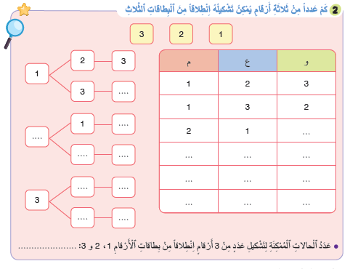
أنجزوا النشاط التالي على كراساتكم
لديكم 5 دقائق. سأمر بين الصفوف لمراقبة إنجازاتكم

Slide 42
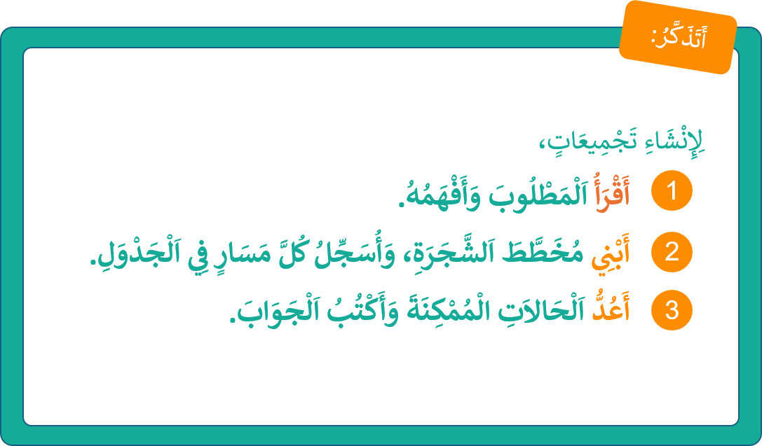
في ثنائيات - ناقشوا استراتيجية الحل التي اعتمدها كل واحد منكم
أمامكم دقيقة واحدة
العمل في ثنائيات

Slide 43
(ة)خاص بالأستاذ
الممارسة المستقلة
الممارسة المستقلة
4
3
أنجز بمفردي

Slide 44

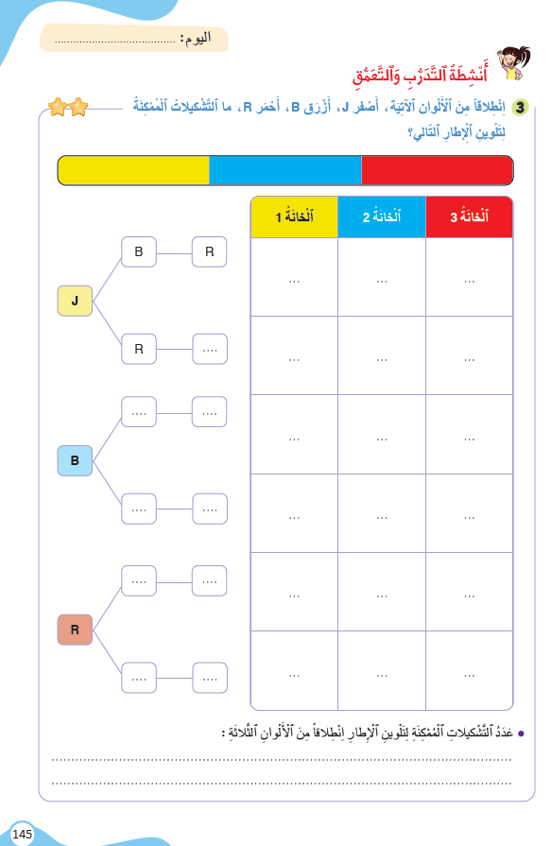
أنجزوا في المنزل النشاط 3 في الصفحة 145.
5

Slide 45
(ة)خاص بالأستاذ
اختتام الدرس
5

Slide 46
ننتقل لنشاط التناوب اللغوي:
عربية
Français

Slide 47

خذوا دفاتر البحث

Slide 48
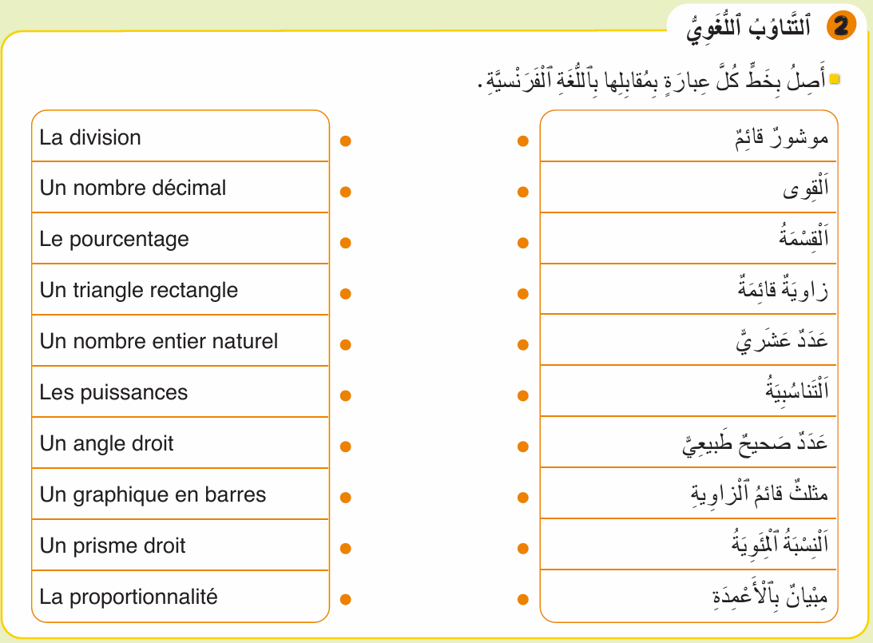
خذوا الصفحة 158 من كراستكم لديكم دقيقتان أنجزوا تمرين التناوب

Slide 49
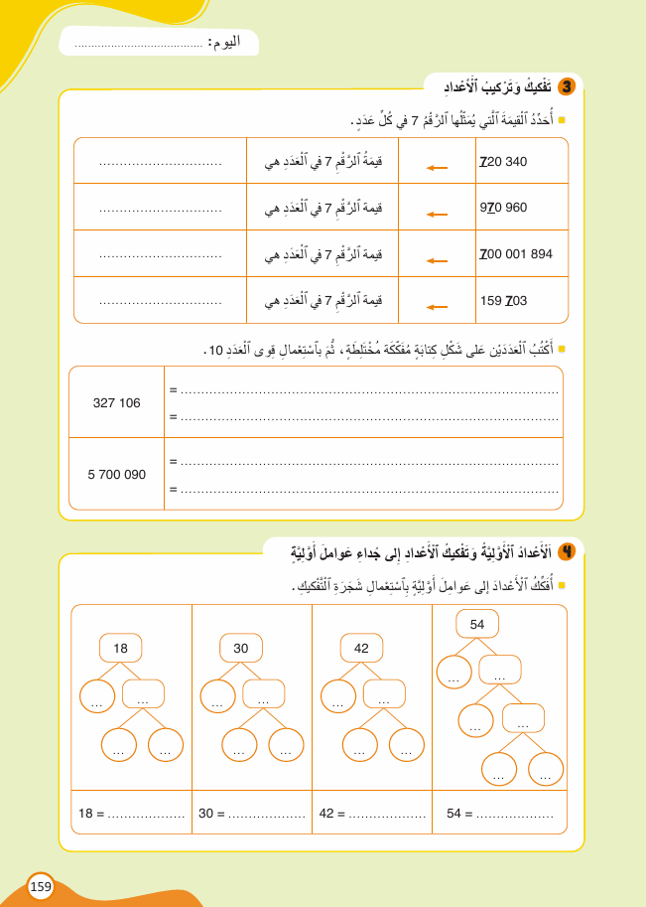
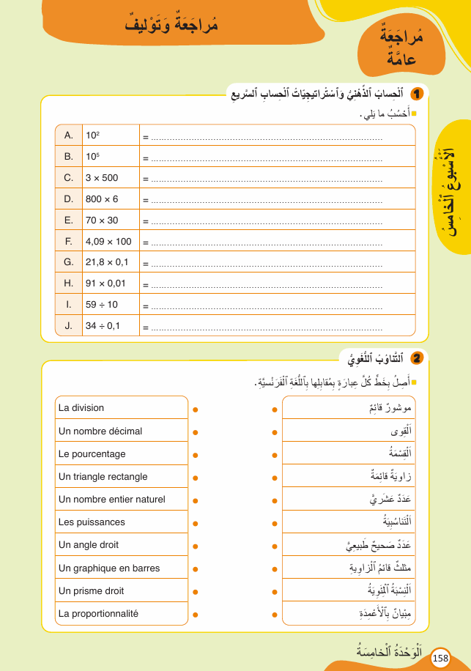
إلى اللقاء. في الحصة القادمة، للمراجعة أنجزوا تمارين الصفحتين 158 و159.

Slide 50


بناء على إنجازات المتعلمين خلال الممارسة المستقلة

